Slide 1
Gestió d’una falla
Nom: Joel Fuster Bosch
Centre: IES Jaume II El Just
Cicle formatiu: DAM(Desenvolupament d’aplicacions multiplataforma)
Data:4/6/2025

Slide 2







Tecnologies utilitzades

Slide 3
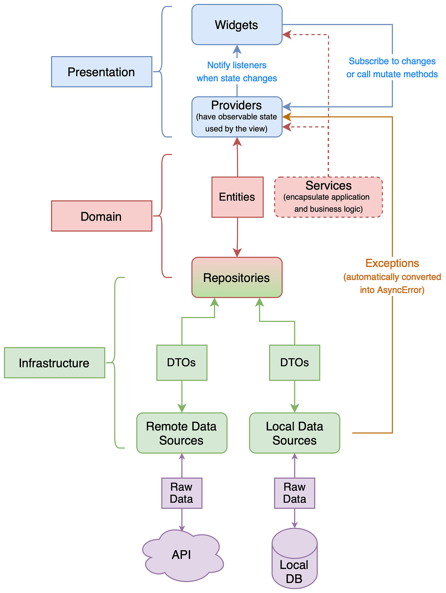
Arquitectura del projecte
Arquitectura CLEAN

Slide 4
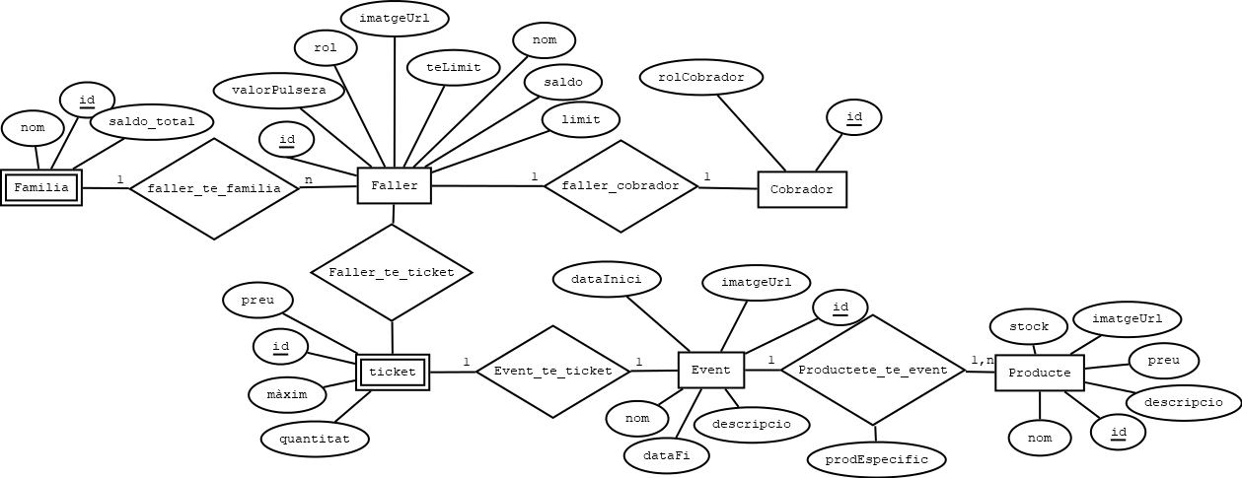
Esquema E/R de la base de dades

Slide 5
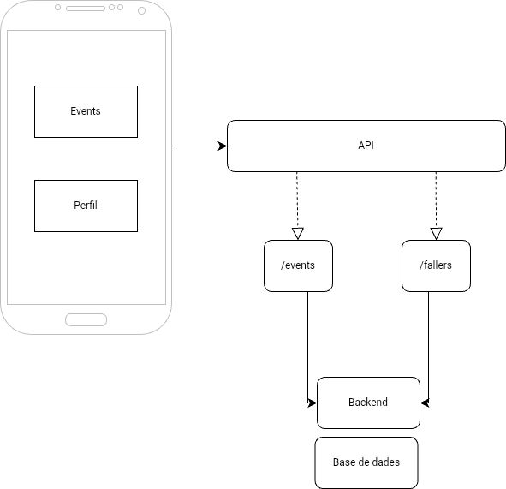
API REST (rutes, accés a dades)

Slide 6
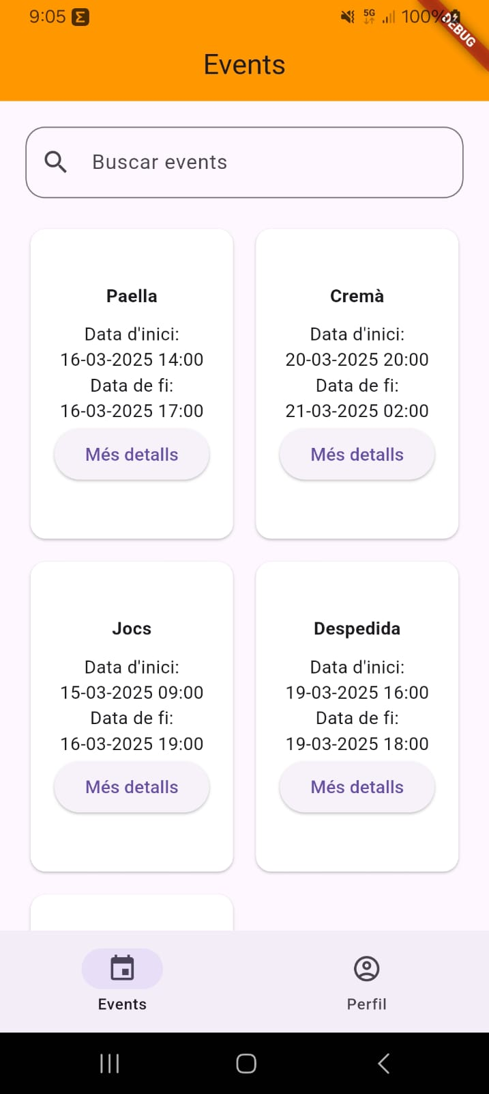
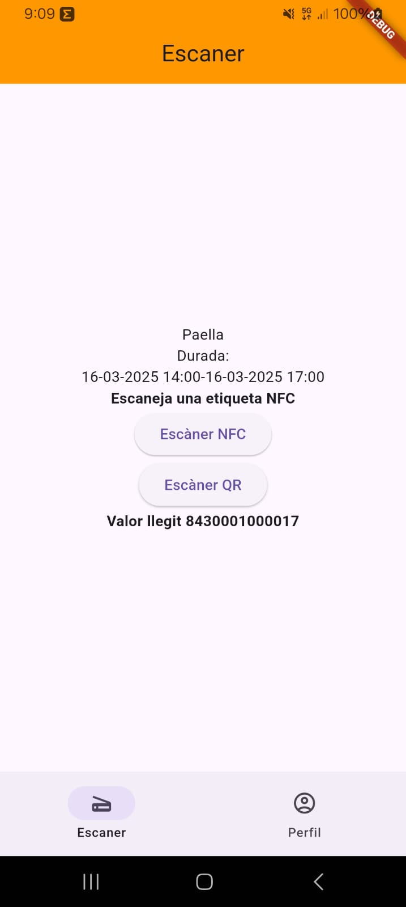
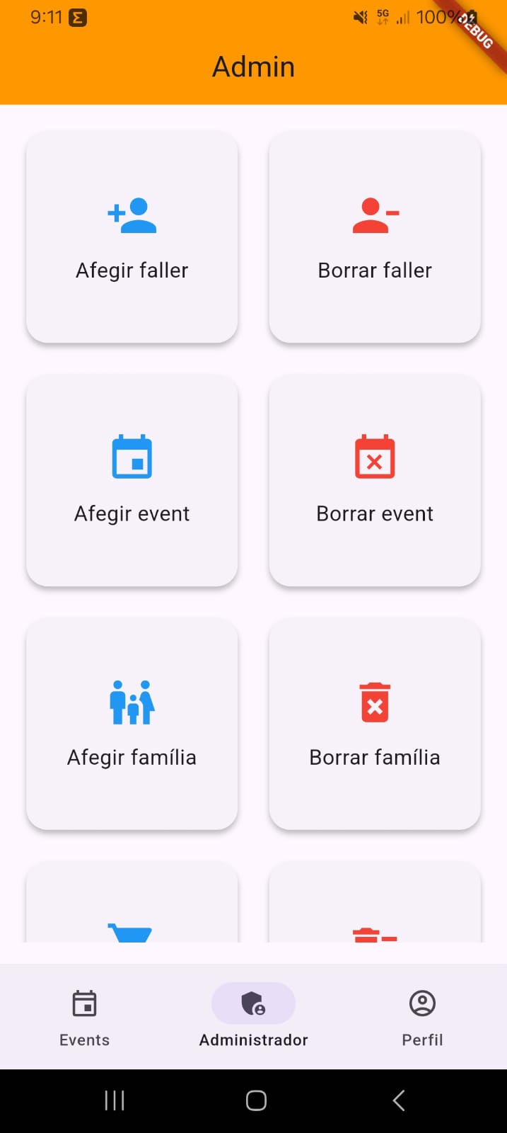
Funcionalitat clau (Pantalles segons el rol)
Faller
Cobrador
Administrador

Slide 7
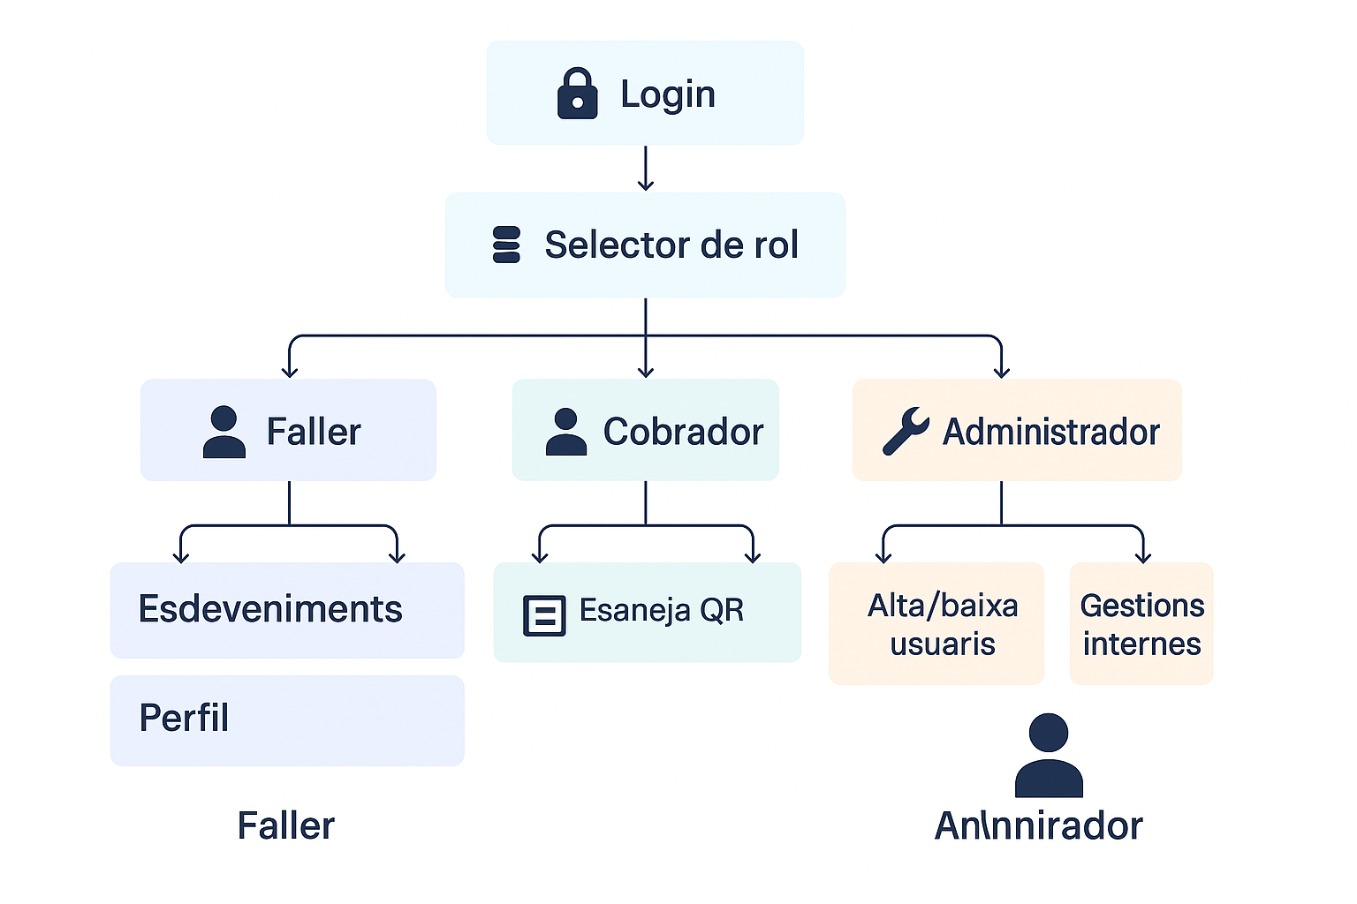
Funcionalitat clau (Pantalles segons el rol)

Slide 8
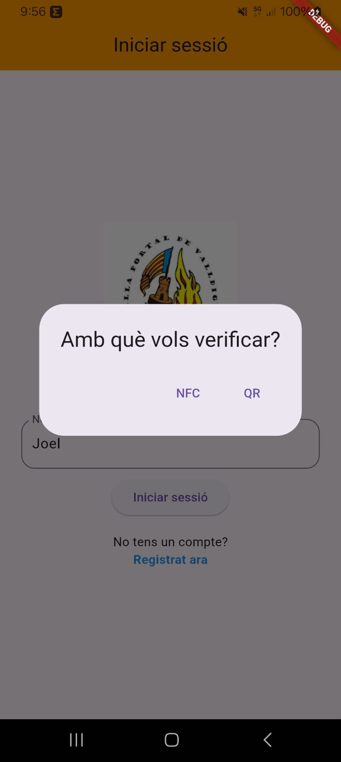
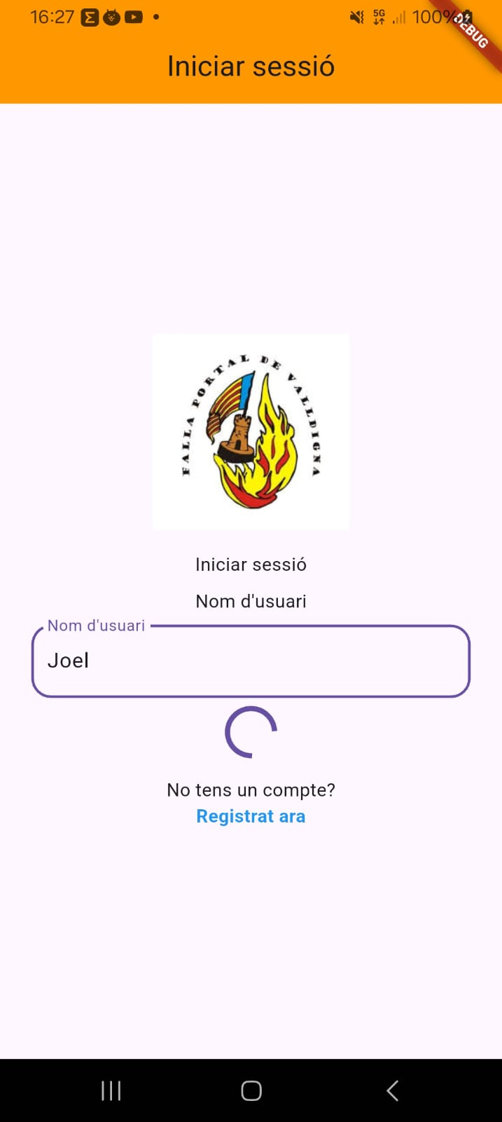
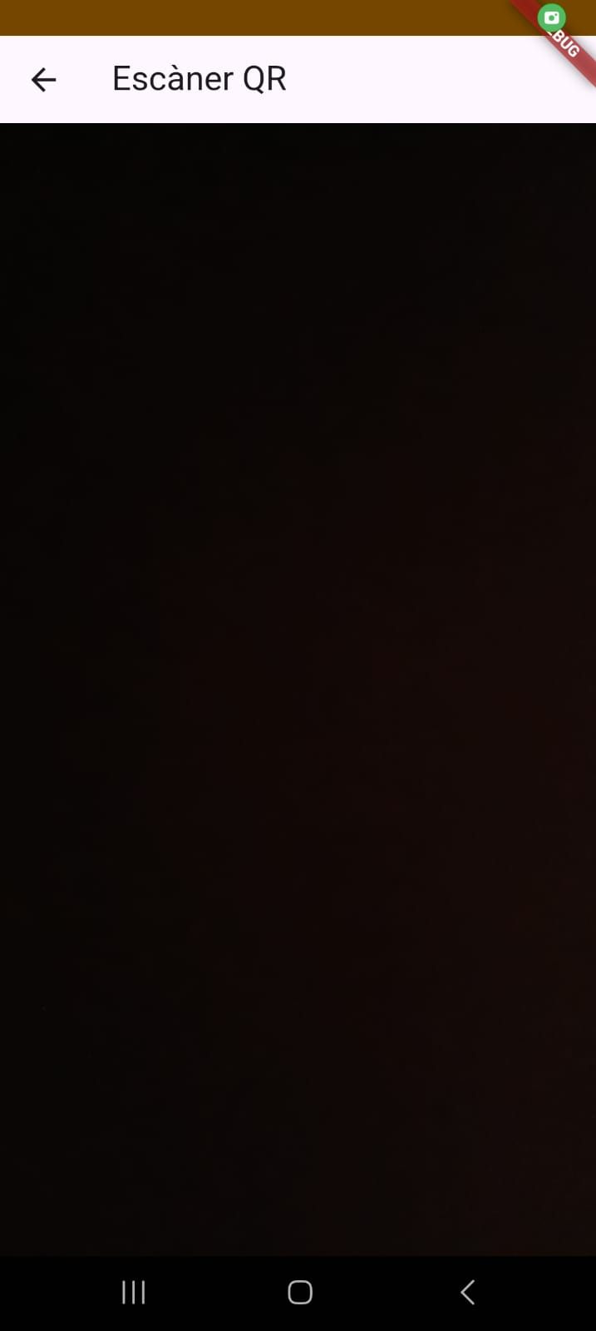
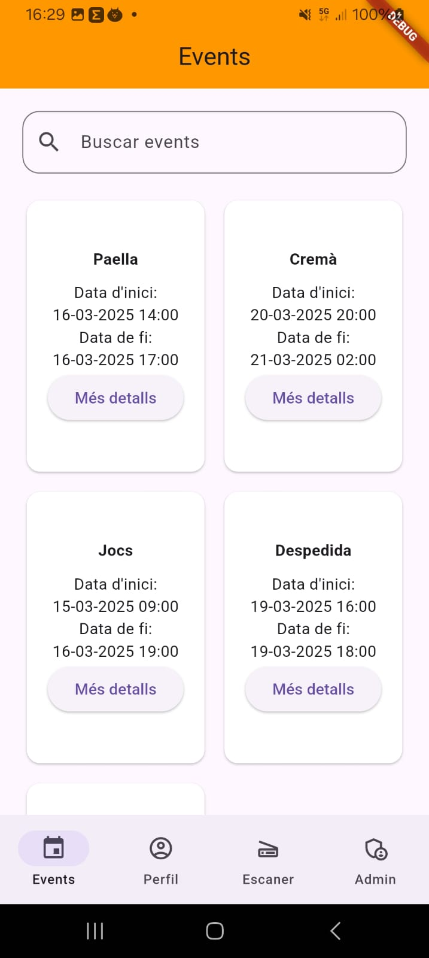
Funcionalitat clau (NFC i QR Implementació)

Slide 9
Dificultats i millores futures
Dificultats:
-Adaptar la pantalla del mòbil per a que no es sobreïsca en horitzontal.
Que he aprés:
-Que és la tecnologia nfc i per a que serveix.
Millores futures:
-Passar del servidor de Node a Odoo mitjançant jsonrpc.
-Compatibilitat en iOS.

Slide 10
Annex
El repositori del projecte en Github: https://github.com/JoelFusterBosch/Projecte_Final_DAM_Gestio-_d_una_falla

Slide 11
Preguntes?

